Slide 1
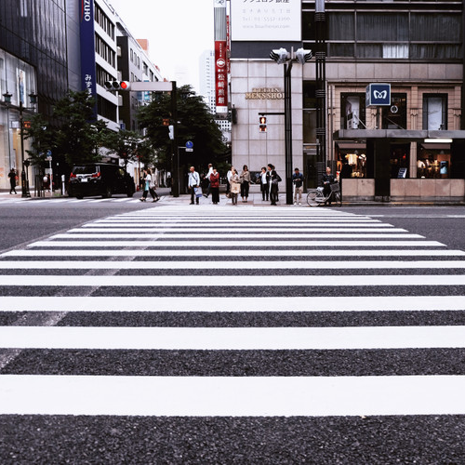
LOGO
第四章 几何图形初步
专题4.2 直线、射线、线段
（线段长短的比较）
Please Enter Your Detailed Text Here, The Content Should Be Concise And Clear, Concise And Concise Do Not Need Too Much Text
主讲人：xippt
时间：20xx.4.4

Slide 2
前 言
学习目标
1、会用尺规画一条线段等于已知线段。
2、理解线段等分点的意义。
重点难点
重点：会比较两条线段的长短。
难点：运用线段的和、差、倍、分关系求线段的长度。

Slide 3
怎样作一条线段等于已知线段
已知：线段 a，作一条线段 AB，使 AB=a？
a
作法：
1）用直尺画射线AC.
A
B
C
2）用圆规在射线AC上截取AB=a.
∴ 线段AB为所求.
在数学中，我们常限定用无刻度的直尺和圆规作图，这就是尺规作图.

Slide 4
思 考
如何比较下面两人的身高？尽可能的用多种方法比较两人身高？
方法一：目测法
方法二：度量法（实测身高对比）
方法三：叠合对比法（两人站在一起对比）

Slide 5
三种方法的适用范围
方法一：目测法
直接观察，适用于有明显差异的对比对象。
若对比数值接近，使用该方法得到结果不准确。
方法二：度量法
用刻度尺测量对比对象，
测量结果可能是预计值，得到结果不准确
方法三：叠合法
另对比对象的一个端点重合，
观察另一个端点的位置关系，得到结果准确。

Slide 6
思考
结合前面所学，想一想如何比较下面三组线段的长短？
1.
2.
3.
m
m
n
n
m
n
m
提取线段
n
m
m
n
n
下面我们研究如何利用度量法和叠合法比较线段的长短

Slide 7
用测量法和叠加法对比线段长短
试比较线段AB，CD的长短？
A B
C D
方法一：度量法
（分别用刻度尺测量线段AB、线段CD的长度，再进行比较。）
A B
C D
=
线段AB____线段CD
方法二：叠合法
（点A与点C重合，观察点B与点C、D之间的位置）
A B
A B
C D
>
>
C D
线段AB____线段CD
线段AB____线段CD

Slide 8
画图
已知：线段a、b。
求作1)线段AC，使AC=a+b,
2)线段AD，使AD=a-b.
a
b
a
b
A
B
C
m
a+b
a-b
b
A
D
B
m
a

Slide 9
线段的中点
在一张纸上画一条线段，折叠纸片，使线段的端点重合，折痕与线段的交点处于线段的什么位置？
A
O
B
线段AO=线段BO，则O点是线段AB的中点

Slide 10
线段中点的几何表述
A
O
B
几何语言：∵ O是线段 AB 的中点
∴ AO= OB = $\frac{1}{2}$AB ( 或 AB =2AO = 2OB )
反之也成立：∵ AO = OB = $\frac{1}{2}$ AB( 或 AB = 2AO = 2OB )
∴ O 是线段 AB 的中点

Slide 11
线段三等分点的几何表述
点E、点F是线段AB的三等分点
A
E
F
B
几何语言：∵ E、F是线段 AB 的三等分点
∴ AE= EF=FB = $\frac{1}{3}$AB ( 或 AB= 3AE=3EF=3FB )
反之也成立：∵ AE= EF=FB = $\frac{1}{3}$AB ( 或 AB= 3AE=3EF=3FB )
∴ E、F是线段 AB 的三等分点
你知道线段的四等分点的几何表述吗？

Slide 12
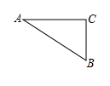
课堂测试
1．已知线段$AC=4$，$BC=1$，则线段$AB$的长度（ ）
A.一定是5 B.一定是3 C.一定是5或3 D.以上都不对
解：当A、B、C三点不在同一直线上时（如图），
根据三角形的三边关系，可得：4-1＜AB＜4+1，即3＜AB＜5；
当A、B、C三点在同一直线上时，AB=4+1=5或AB=4-1=3．
故选：D．

Slide 13
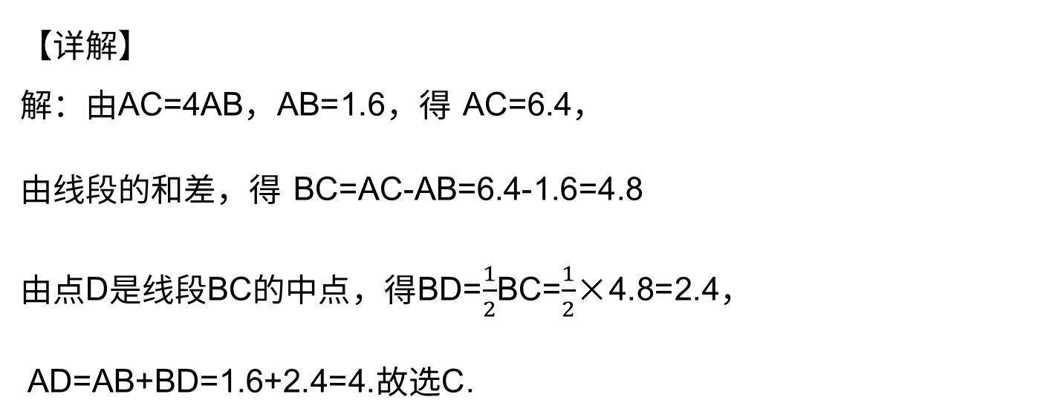
课堂测试
2．（2017·海南华侨中学初一期末）如图，AB=1.6，延长AB至点C，使得AC=4AB，D是BC的中点，则AD等于（ ）
A．$2.4$ B．$3.2$ C．4 D．$4.8$
【详解】
解：由AC=4AB，AB=1.6，得 AC=6.4，
由线段的和差，得 BC=AC-AB=6.4-1.6=4.8
由点D是线段BC的中点，得BD=$\frac{1}{2}$BC=$\frac{1}{2}$×4.8=2.4，
AD=AB+BD=1.6+2.4=4.故选C.

Slide 14
课堂测试
3．1）如图，AC=DB，请你写出图中另外两条相等的线段．
2）在一直道边植树8棵，若相邻两树之间距离均为1.5m，则首尾两颗大树之间的距离是_____．
【详解】
（1）因为AC=BD，∴AC－BC=DB－BC，即AB=CD．
（2）设首尾之间的距离为x，由8棵树之间共有7段间隔，可得x=7×1.5=10.5（m）．
故答案为：10.5m．

Slide 15
版权声明
感谢您下载xippt平台上提供的PPT作品，为了您和xippt以及原创作者的利益，请勿复制、传播、销售，否则将承担法律责任！xippt将对作品进行维权，按照传播下载次数进行十倍的索取赔偿！
1. 在xippt出售的PPT模板是免版税类(RF:
Royalty-Free)正版受《中国人民共和国著作法》和《世界版权公约》的保护，作品的所有权、版权和著作权归xippt所有,您下载的是PPT模板素材的使用权。
2. 不得将xippt的PPT模板、PPT素材，本身用于再出售,或者出租、出借、转让、分销、发布或者作为礼物供他人使用，不得转授权、出卖、转让本协议或者本协议中的权利。

Slide 16
LOGO
第四章 几何图形初步
感谢您的仔细观看
（线段长短的比较）
Please Enter Your Detailed Text Here, The Content Should Be Concise And Clear, Concise And Concise Do Not Need Too Much Text
主讲人：xippt
时间：20xx.4.4

